Slide 1

Příjemce | Základní škola, Třebechovice pod Orebem, okres Hradec Králové
Registrační číslo projektu | CZ.1.07/1.1.05/02.0010
Název projektu | Digitalizace výuky
Číslo prioritní osy | 1/1.1
Předmět | Přírodopis
Téma | Ryby – stavba těla
Ročník | sedmý
Autor | Mgr. Lenka Pechová

Slide 2
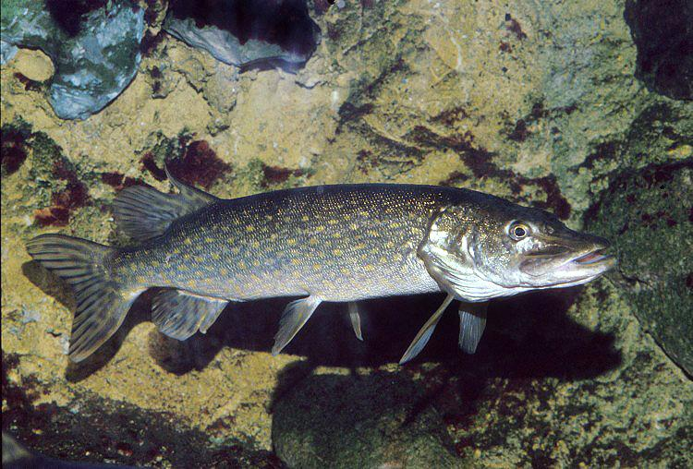
Ryby
Stavba těla a rozdělení

Slide 3
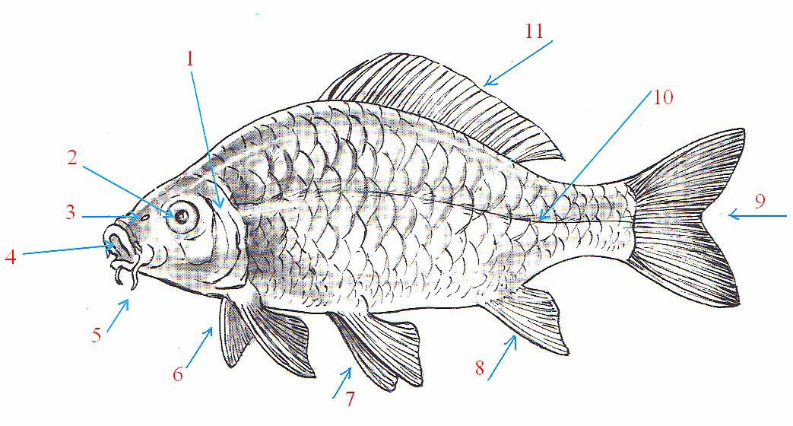
Stavba těla
Ryby jsou vodní obratlovci. Víš čím jsou ryby přizpůsobeny životu ve
vodě?
Ploutvemi, tvarem těla,smyslovými orgány.
Rozděl ploutve na párové a nepárové:
párové………………………………………………………………………
nepárové:………………………………………………………………………
Vyjmenuj smyslové orgány ryb: ………………………………………
……………………………………………………………………………...........

Slide 4
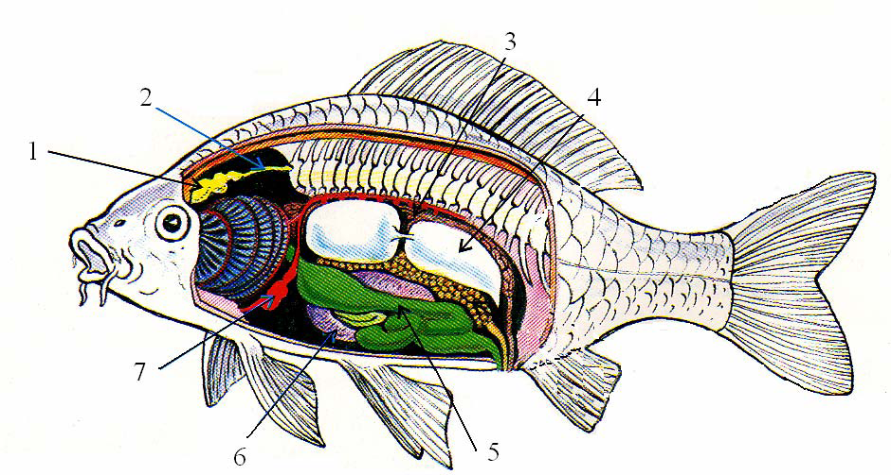
Stavba těla
Pokus se popsat jednotlivé orgány v těle ryby – malá nápověda: žaludek a střevo,mícha, mozek, vylučovací soustava, plynový měchýř, srdce a cévy, játra.
………………………….
………………………….
………………………….
………………………….
………………………….
………………………….
………………………….

Slide 5
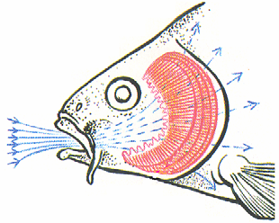
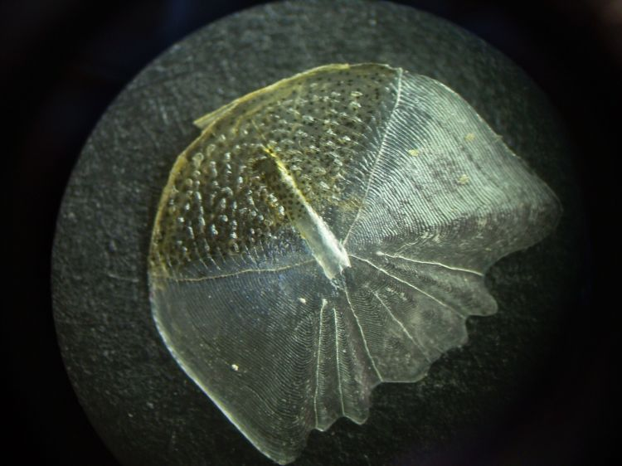
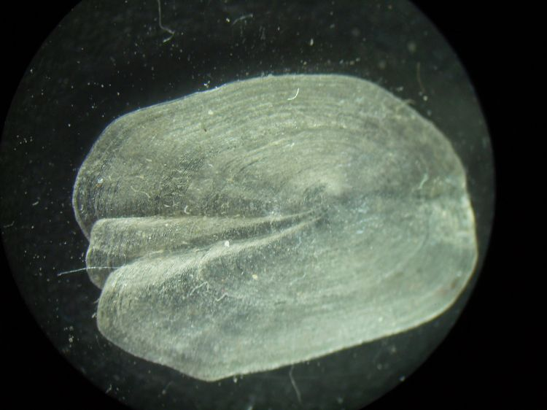
Stavba těla
Čím ryby dýchají?
Žábrami, které jsou chráněny plochými kostmi – skřelemi.
Dokážeš vysvětlit proč kolem žáber ryb musí neustále proudit
voda?
Čím je chráněno tělo ryb?
Šupinami a slizem.

Slide 6
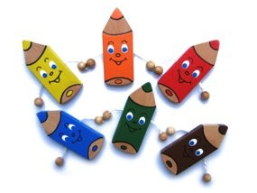
Zápis
Ryby
stavba těla:
hlava, trup, ocas
ploutve - párové: prsní, břišní
- nepárové: hřbetní, řitní, ocasní
kostra a svalstvo
žábry ukryté pod skřelemi
srdce a cévy
mozek, mícha, nervy
smyslové orgány: oči, vnitřní ucho, čichové jamky, hmatové vousy,
postranní čára
-plynový měchýř
-tělo kryto šupinami a slizem

Slide 7
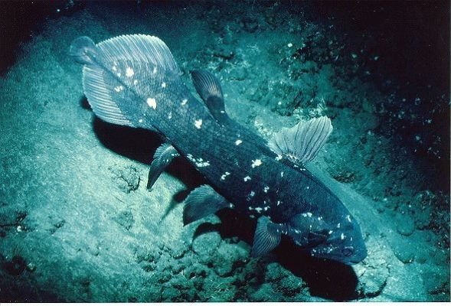
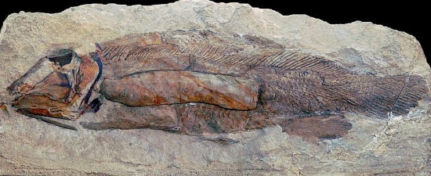
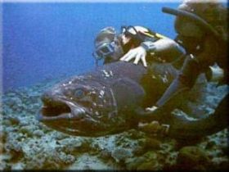
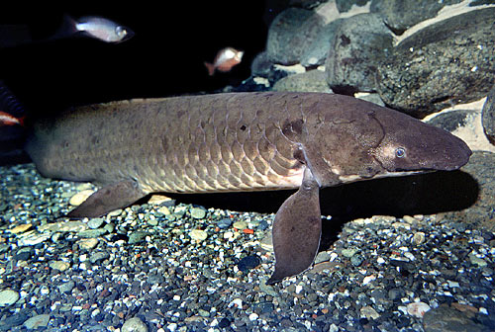
Rozdělení ryb
V roce 1938 byla u pobřeží Afriky ulovena ryba, o které se vědci domnívali, že vyhynula před 70 miliony let. Jmenuje se latimérie podivná, patří mezi lalokoploutvé ryby a předpokládá se, že vymřelé formy lalokoploutvých ryb jsou předky všech dalších skupin obratlovců.
Zajímavými rybami jsou i ryby dvojdyšné – v době sucha se zavrtávají do bahna, nepřijímají potravu, nedýchají žábrami, ale plicními vaky.
Patří mezi ně bahník australský.

Slide 8
Zápis
rozdělení ryb:
lalokoploutvé: latimérie podivná
-dvojdyšné: bahník australský
-paprskoploutvé: kapr obecný

Slide 9
Procvičení učiva
Pozorně si přečti následující text o latimérii podivné.
Latimérie podivná je dravá, mořská ryba dosahující délky až dva metry a hmotnosti téměř 100 kg. Žije v hloubce 200-400 m na skalnatém dně, po kterém se pohybuje pomocí svých silných párových ploutví, které jsou opatřeny masitými násadci. Potravu vyhledává v noci v hloubce až 600 m. Pohyb ploutvemi jí pomáhá udržovat rovnováhu, nepárové ploutve slouží k rychlému startu za kořistí. Tělo má kryto silnými kosmoidními šupinami. V jedné samici vážící 98 kg bylo nalezeno 26 plně vyvinutých mláďat, která se živila za zásobního žloutku. Podle šupin se latimérie dožívá 80 - 100 let.
Srovnej pomocí textu a informací v učebnici latimérii a kapra:
kapr latimérie
typ vodního prostředí ……………………. ……………………….
typ potravy ……………………. ……………………….
množství potomstva ……………………. ……………………….
typ šupin .…………………… ………………………
funkce ploutví ……………………. ………………………
hloubka hledání potravy .…………………… .………………………

Slide 10
Procvičení učiva
Popiš do obrázku jednotlivé části těla kapra.

Slide 11
Procvičení učiva
Doplň popis vnitřních orgánů kapra.

Slide 12
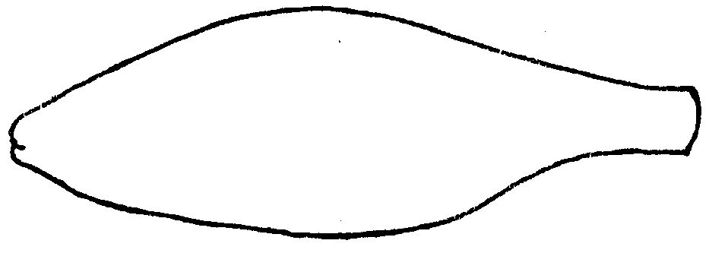
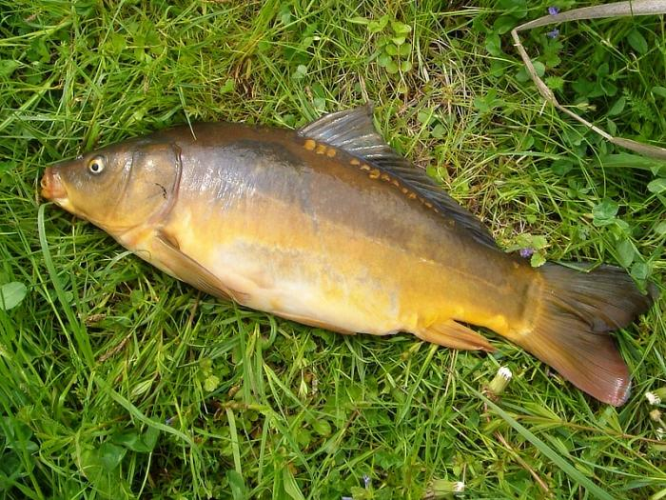
Procvičení učiva
Do připraveného obrysu zakresli ploutve kapra. Barevně rozliš
párové a nepárové ploutve.

Slide 13
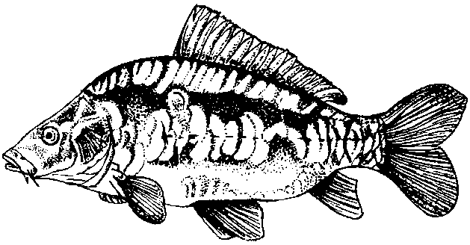
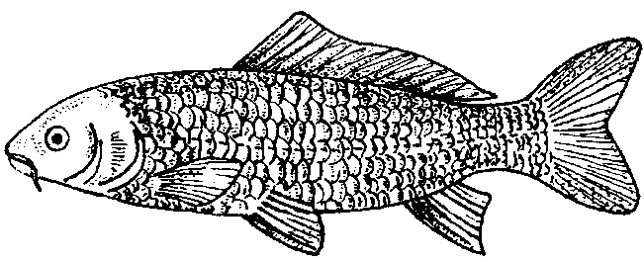
Procvičení učiva
Naše nejznámější ryba kapr obecný není u nás původní. Původní divoký kapr obývá dolní tok Dunaje ve východní Evropě a řeky přilehlé části Asie. U nás se chová více než 1000 let. Byl přizpůsoben stojatým vodám a dobře prošlechtěn.
Urči, který obrázek znázorňuje původní divokou formu kapra a který formu zdomácnělou žijící ve stojatých vodách.
Porovnej a zapiš rozdíly ve tvaru těla těchto forem kapra.
…………………………….. ………………………………
…………………………….. ………………………………
…………………………….. ………………………………
Charakterizuj závislost tvaru těla ryb na typu vodního prostředí.
…………………………………………………………………………
…………………………………………………………………………

